Slide 1
ACE
Inlogprocedure

Slide 2
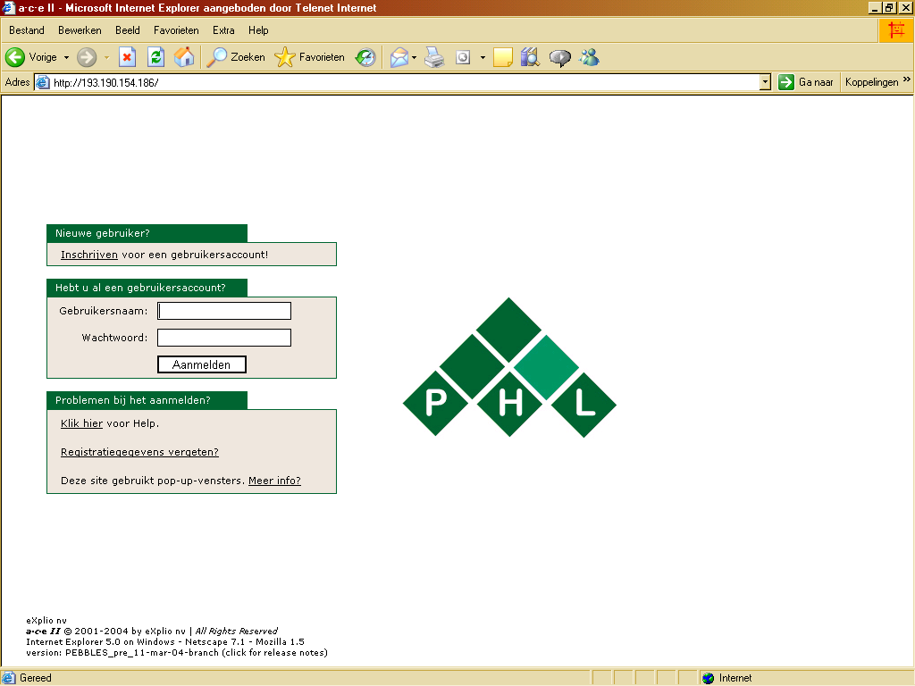
Gebruikersaccount maken
http://ace.pxl.be
Klik op ‘Inschrijven voor een gebruikersaccount’

Slide 3
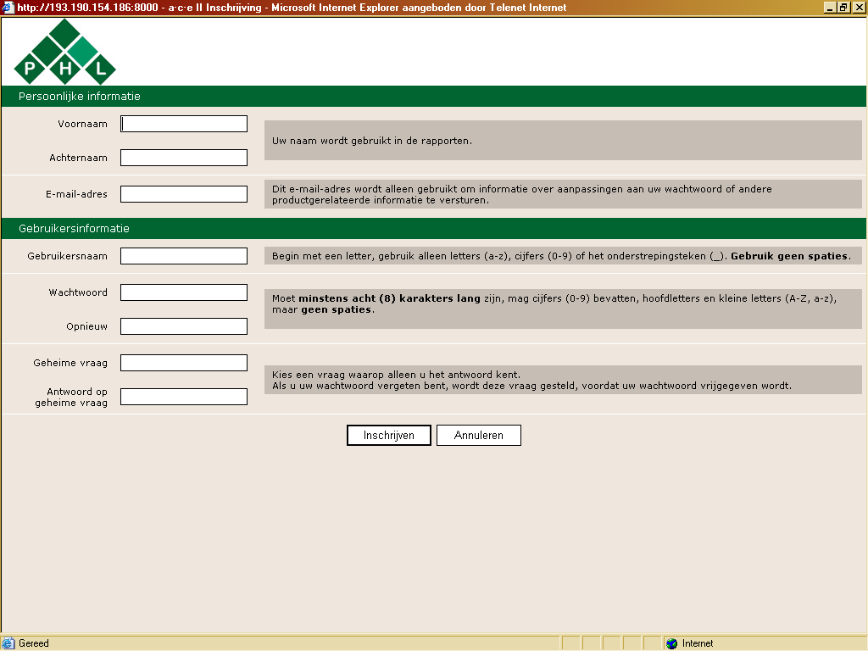
Vul in
Voor studenten: …@student.pxl.be
Voor studenten: voornaam + achternaam
Voor studenten: e-mail wachtwoord

Slide 4
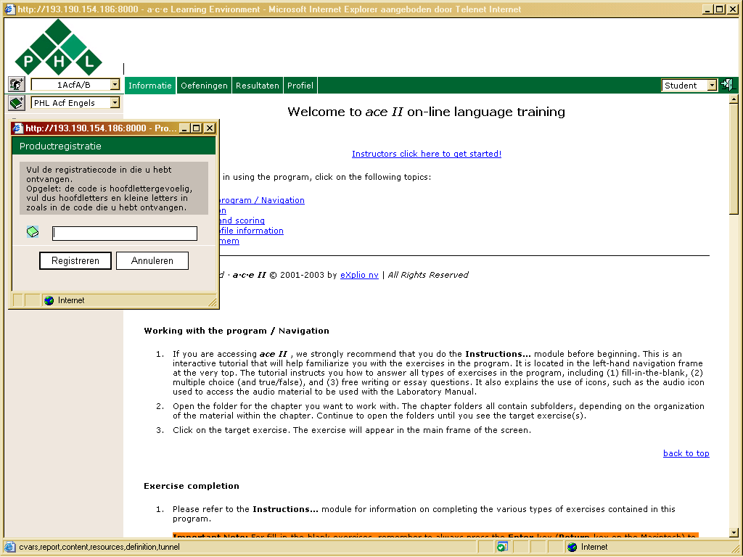
Toegangscode per richting
Klik op het icoon met het boek
Productregistratie: vul de code in van je afdeling (zie volgende dia)

Slide 5
Code: hoofdlettergevoelig!
PXL-Tin

Slide 6
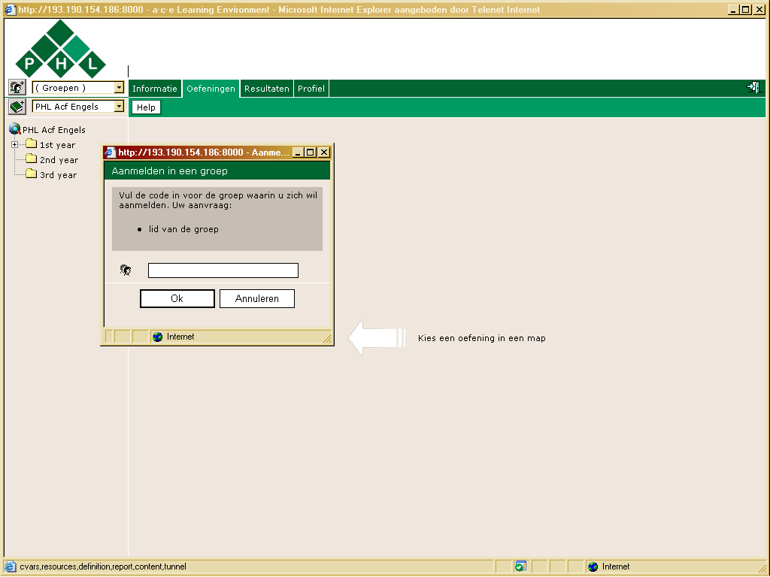
Aanmelden in een groep
Klik op het icoon met de twee hoofden
Vul de code van de klas in: b.v. 1ACFA/B

Slide 7
Klascodes
1TINA
1TINB
1TINC
Etc.
Voor 2de- en 3dejaars 1 vervangen door 2 of 3

Slide 8


